Slide 1
1.1 물리학의 본질
물리학 법칙의 효용성
  행성들의 운동
  라디오와 TV
  파동,자기장
  레이저 현상
물리학의 특징
  어느 한 상황에서 얻어진 실험데이터에 근거 다른 자연현상에 대한 예측가능
물리학의 현대기술에 끼친 예
  로켓과 우주탐험의 발전 갈릴레이와 뉴턴의 물리법칙
  전자산업 및 컴퓨터 산업의 진화는 트랜지스터의 발명으로 촉발 고체의 전기적 성질의 연구
  통신의 전자기파 활용 맥스웰의 파동방정식
  X선, 초음파, 자기공명법등
  레이져

Slide 2
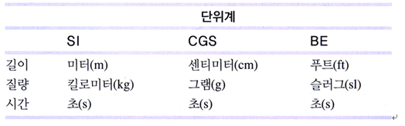
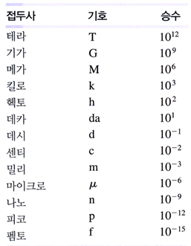
1.2 단위
물리 실험의 정확성과 재현성을 확보하기 위한 수단
단위계(SI)
  국제 협약으로 정함
  거리단위 미터(m): 빛이 진공속에서 1/299792458 초 동안 도달하는 거리
  질량단위 킬로그램(kg) :백금-이리듐 합금의 표준 실린더 용기의 질량
  시간의 단위 초(s): 지구가 지축을 중심으로 회전하는 평균시간기준
  유도단위
  표준접두사

Slide 3
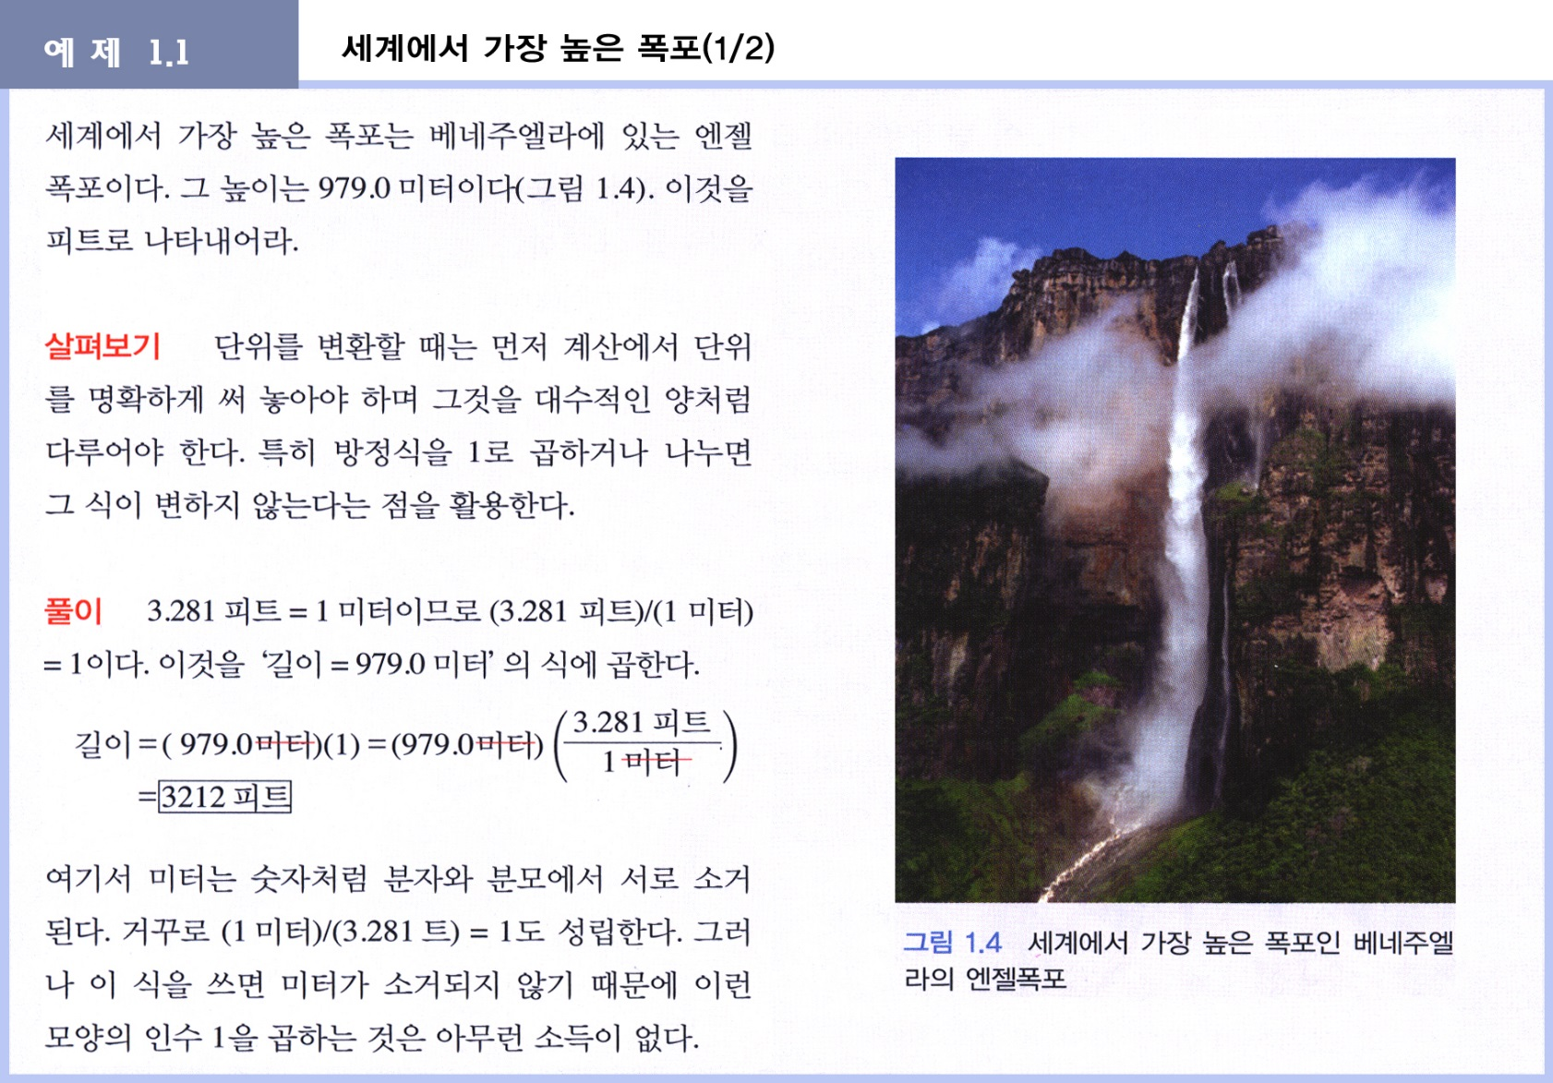
1. 3 문제풀이에서의 단위의 역할
단위의 변환
  벡터 r은 좌표축 상의 성분벡터 x,y,x의 합으로 표현된다

Slide 4
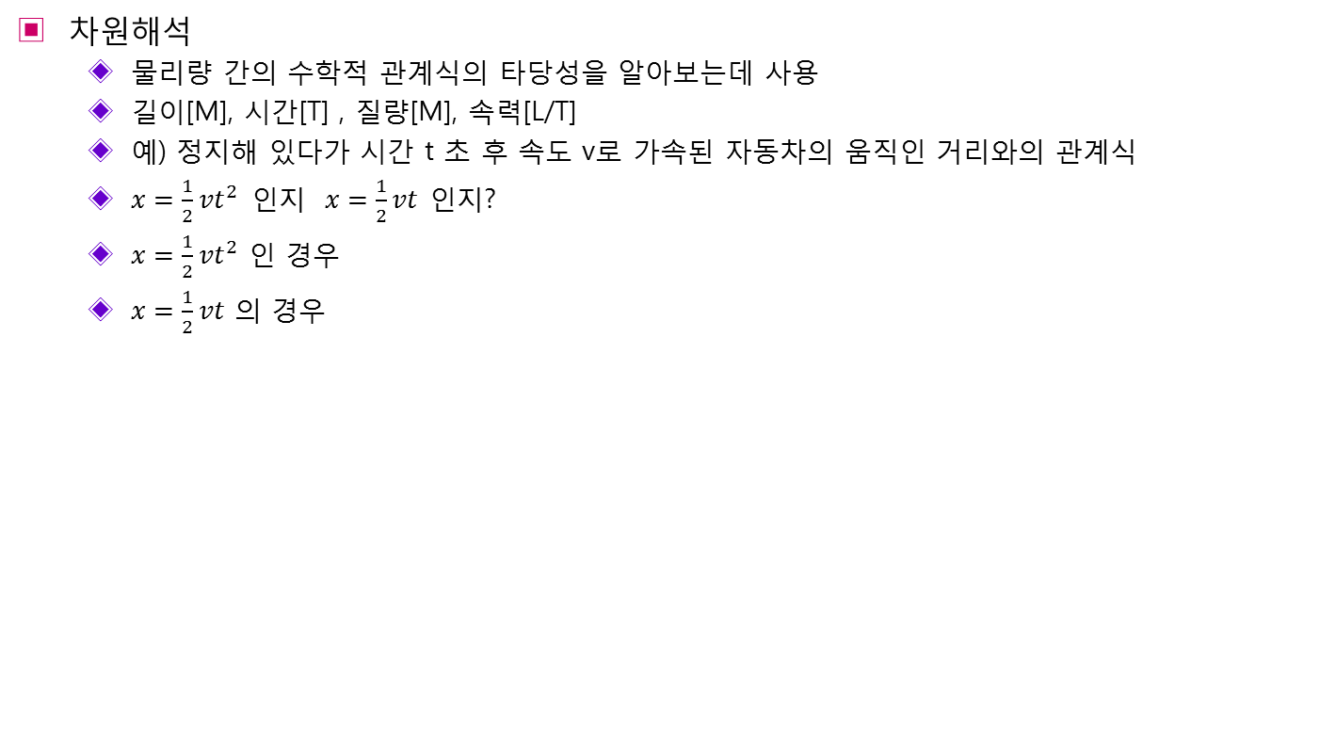


1. 3 문제풀이에서의 단위의 역할

Slide 5
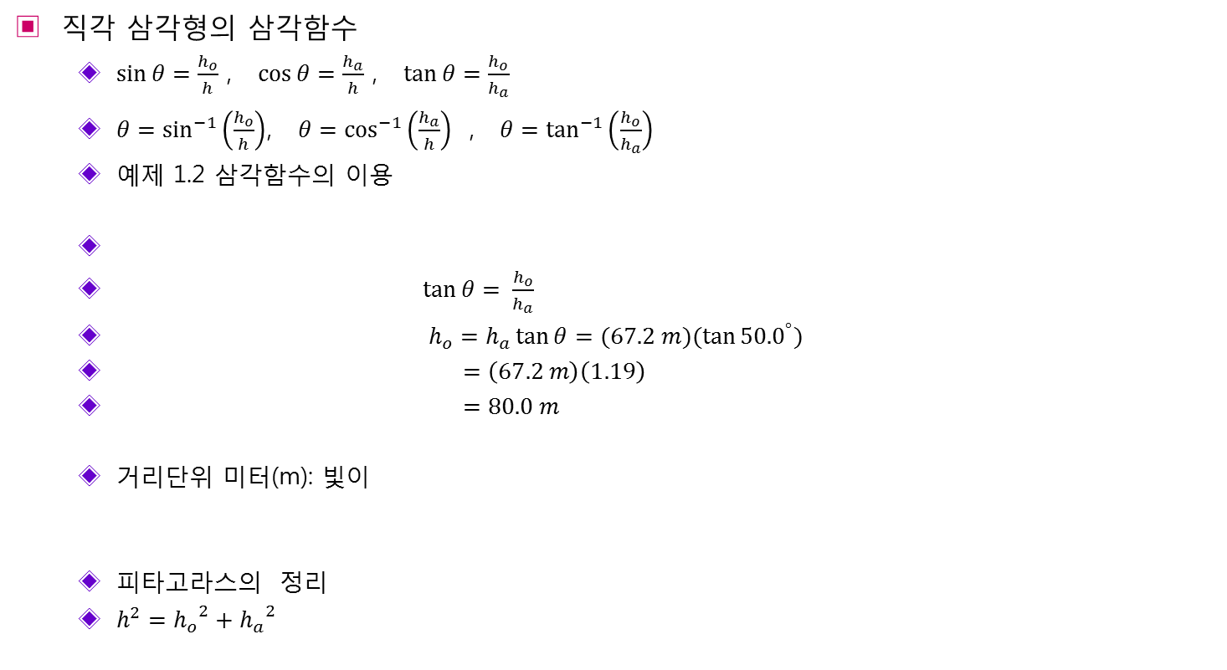
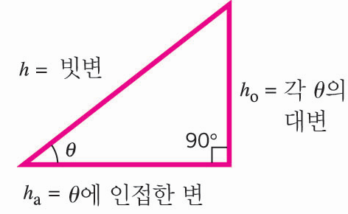
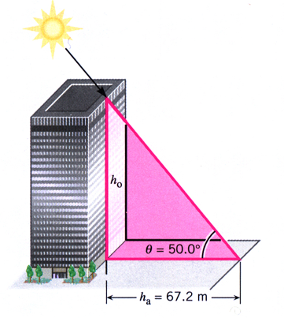
1.4 삼각법

Slide 6
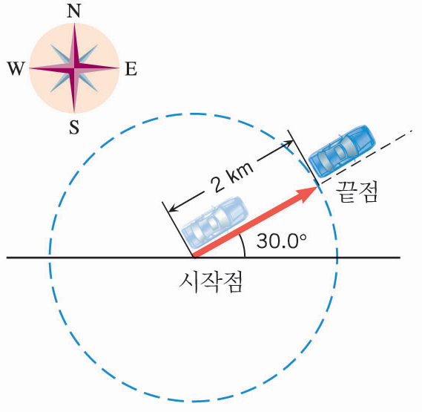
1. 5 스칼라와 벡터
의미
  스칼라(Scalar) : 값이 하나의 수치(실수)로 표현되는 물리량
    예: 질량,밀도, 압력, x,y,z,….
  벡터량(Vector quantity) : 공간 내에서 크기와 방향을 동시에 갖는 물리량 힘, 속도

Slide 7
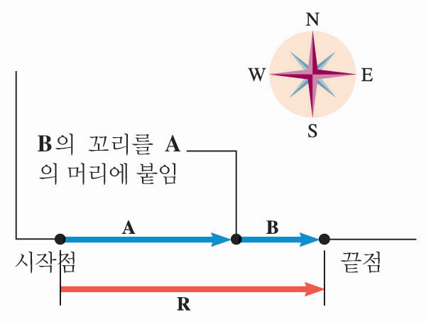
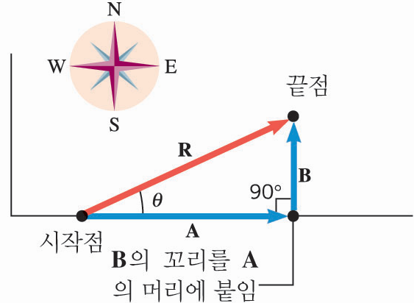
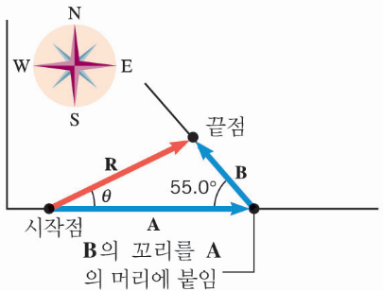
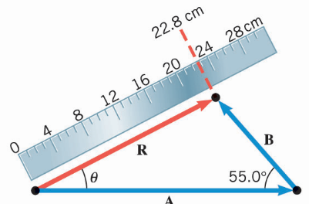
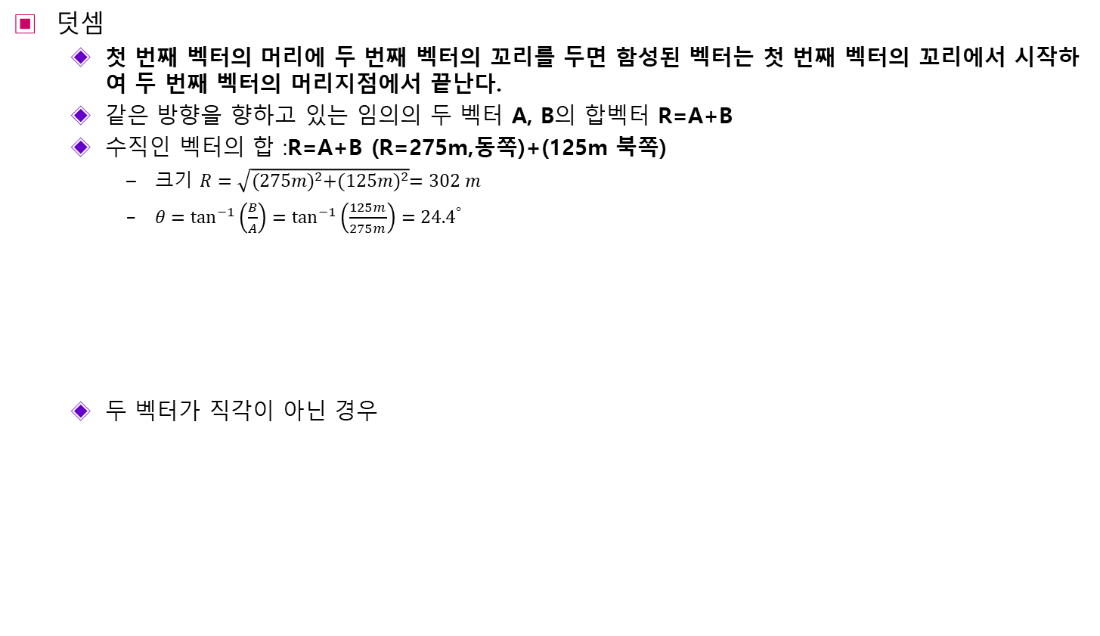
1. 6 벡터의 덧셈과 뺄셈
덧셈
  첫 번째 벡터의 머리에 두 번째 벡터의 꼬리를 두면 함성된 벡터는 첫 번째 벡터의 꼬리에서 시작하여 두 번째 벡터의 머리지점에서 끝난다.
  같은 방향을 향하고 있는 임의의 두 벡터 A, B의 합벡터 R=A+B
  수직인 벡터의 합 :R=A+B (R=275m,동쪽)+(125m 북쪽)
    크기 $R=\sqrt{{(275m)}^{2}+{(125m)}^{2}}=302 m$
    $θ=\tan^{−1}\left(\frac{B}{A}\right)=\tan^{−1}\left(\frac{125m}{275m}\right)={24.4}^{°}$
  두 벡터가 직각이 아닌 경우

Slide 8
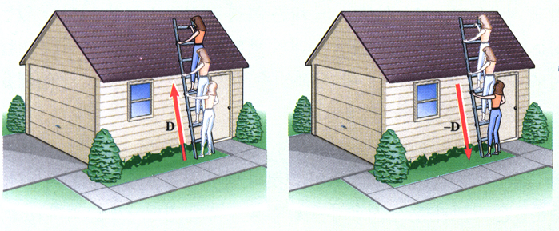
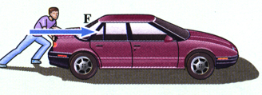
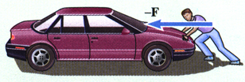
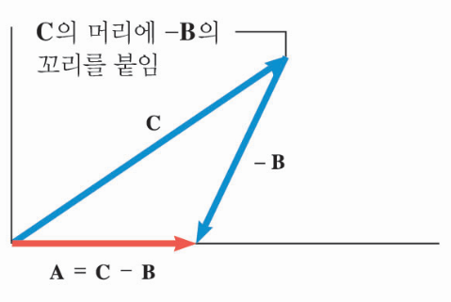
1. 6 벡터의 덧셈과 뺄셈
뺄셈
  한벡터에 -1을 곱하면 그 벡터의 크기는 그대로이고 방향은 반대가 된다는 사실을 이용
  덧셈과 같은 원리를 이용한다.
  A=C-B벡터의 경우 A=C+(-B)로 표현

Slide 9
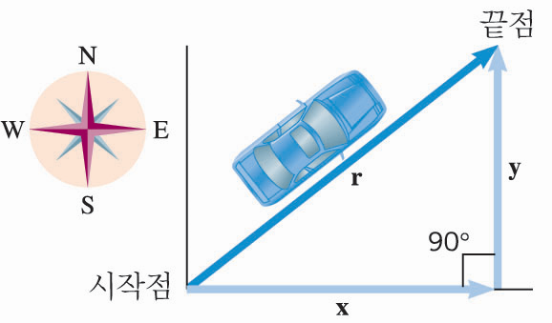
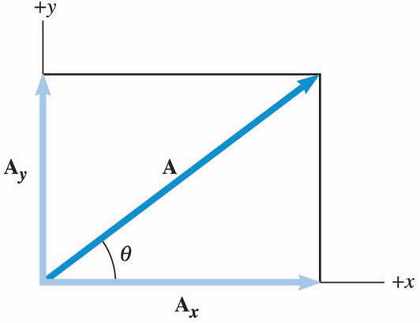
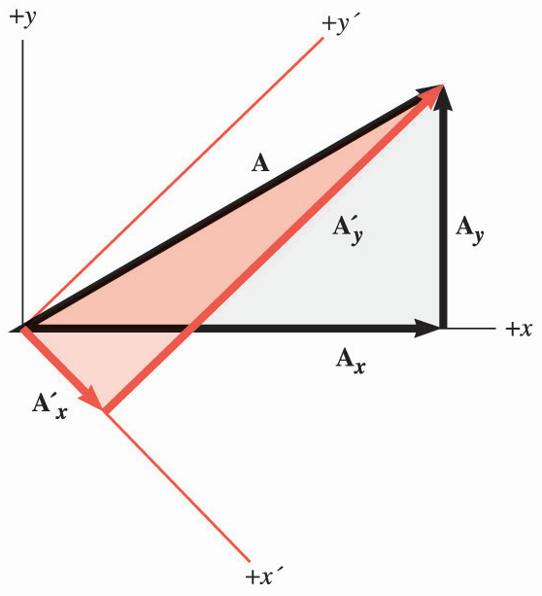
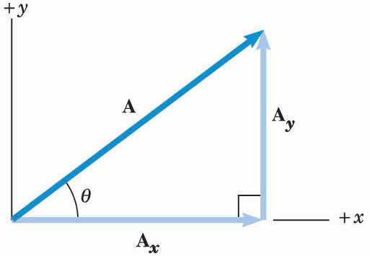
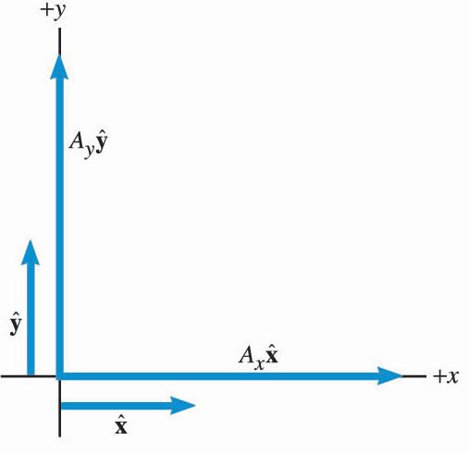
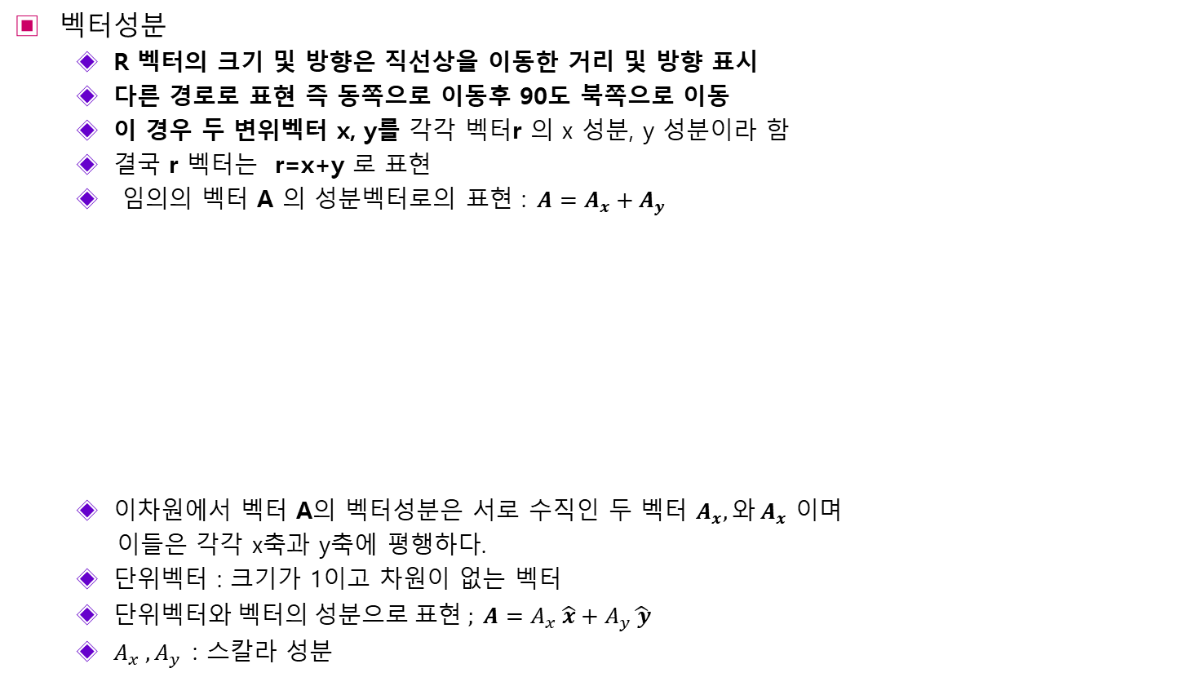
1. 7 벡터의 성분
벡터성분
  R 벡터의 크기 및 방향은 직선상을 이동한 거리 및 방향 표시
  다른 경로로 표현 즉 동쪽으로 이동후 90도 북쪽으로 이동
  이 경우 두 변위벡터 x, y를 각각 벡터r 의 x 성분, y 성분이라 함
  결국 r 벡터는 r=x+y 로 표현
  임의의 벡터 A 의 성분벡터로의 표현 :$A=A_{x}+A_{y}$
  이차원에서 벡터 A의 벡터성분은 서로 수직인 두 벡터 $A_{x},와 A_{x}$ 이며
  이들은 각각 x축과 y축에 평행하다.
  단위벡터 : 크기가 1이고 차원이 없는 벡터
  단$위벡터와 벡터의 성분으로 표현 ; A=A_{x} \hat{x}+A_{y}\hat{ y}$
  $A_{x} ,A_{y}$: 스칼라 성분

Slide 10
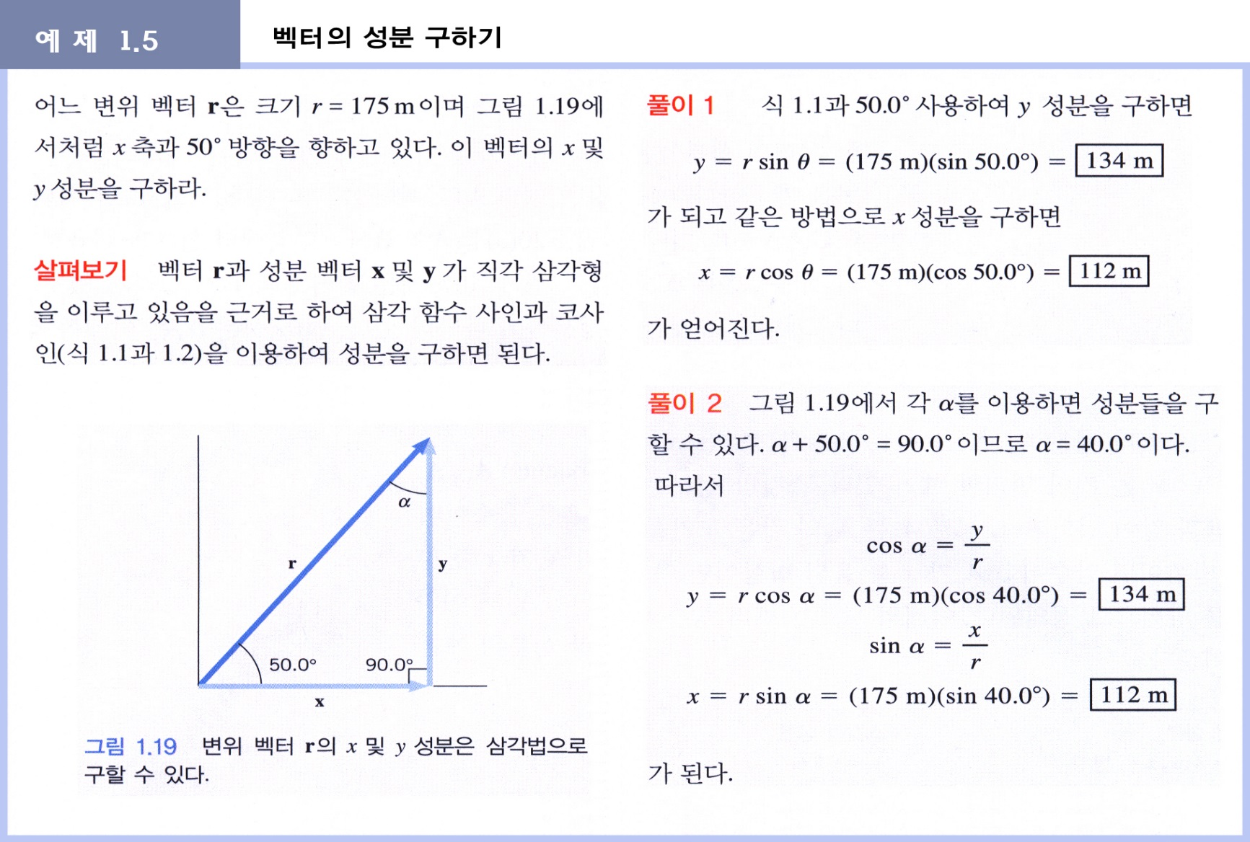
1. 7 벡터의 성분
벡터를 성분별로 분해하기

Slide 11
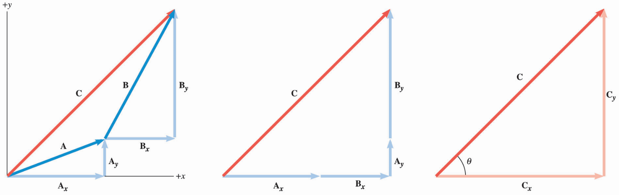
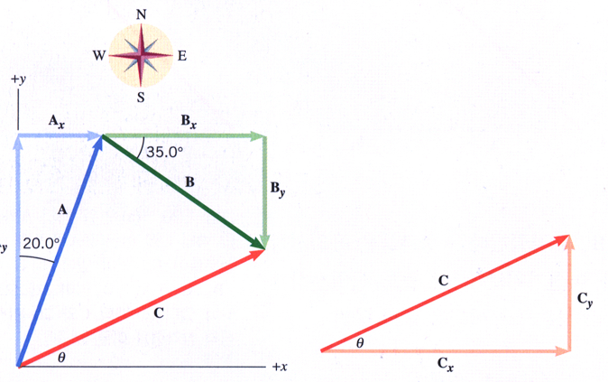
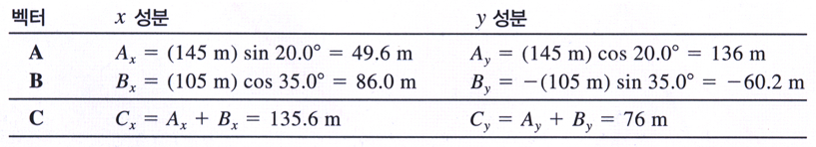
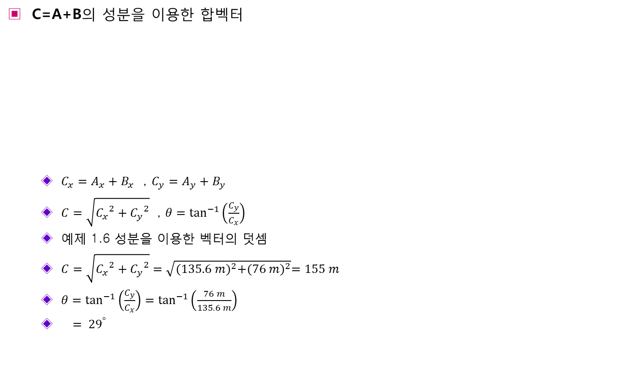
1. 8 성분을 이용한 벡터의 덧셈
C=A+B의 성분을 이용한 합벡터
  $C_{x}=A_{x}+B_{x}$ , $C_{y}=A_{y}+B_{y}$
  $C=\sqrt{{C_{x}}^{2}+{C_{y}}^{2}}$ , $θ=\tan^{−1}\left(\frac{C_{y}}{C_{x}}\right)$
  예제 1.6 성분을 이용한 벡터의 덧셈
  $C=\sqrt{{C_{x}}^{2}+{C_{y}}^{2}}=\sqrt{{(135.6 m)}^{2}+{(76 m)}^{2}}=155 m$
  $θ=\tan^{−1}\left(\frac{C_{y}}{C_{x}}\right)=\tan^{−1}\left(\frac{76 m}{135.6 m}\right)$
  $= {29}^{°}$

